Slide 1







Repensando La Multimedia
Humberto Amaya
Andrés López
Mario Rincón

Slide 2
Introducción
Web I Web II Web III
Smart TV
Creación de APP
Realidad Aumentada

Slide 3
Introducción
Video Mapping
El Scraping
Internet of Things
Realidad Virtual

Slide 4


Video Juegos
Notes:
Presentacion
Agradecimientos
Dis mult
Ing de sistemas
Especializacion en diseno y desarrollo de videojuegos del Rochester institute of technology

Slide 5

Video Juegos
¿Multimedia o videojuegos?
Notes:
Primero que nada, quisiera preguntarles algo, ¿ustedes creen que los videojuegos tienen que ver con la multimedia?
Los videojuegos son absolutamente multimedia pura.
El videojuego es un producto multimedia, ahí tienen sonido, música, animación, imagen, video y lo mejor de todo, interactividad e inmersión.

Slide 6

Video Juegos
Uso de los videojuegos
Imagen de: https://www.salesforce.com/mx/blog/2017/4/Cuatro-maneras-en-que-la-inteligencia-artificial-cambiara-practicamente-todo.html
Notes:
Los videojuegos son encargados de brindarnos experiencias, el ser humano siempre ha necesitado juegos.
Los videojuegos incluso pueden hacerte más inteligente
Muchos estudios demuestran que después de jugar videojuegos se Incrementan funciones cognitivas.
Por ejemplo jugar un juego de plataformas unos 30 minutos al día se desarrollaron áreas del cerebro que mostraron una mejora en memoria, planeación estratégica y desarrollo de motricidad fina.
Juegos de acción pueden mejorar atención a detalles.
Y hay muchos juegos que son enfocados a la educación.
Se puede hasta reducir el envejecimiento cerebral hasta por 7 años en personas que empiezan a consumir videojuegos.
Y a medida que avanza la tecnología ya se pueden hacer simulaciones de procesos complejos en cualquier parte del mundo, como entrenamiento para operaciones o mantenimientos de equipos o uso de maquinaria.
Recuerden que todo en exceso es malo, hasta el agua.

Slide 7


Video Juegos
El mejor motor es:
Notes:
Recuerdo en una ocasión, hablando con un profe que esta ahí cono ustedes y que su nombre empieza por M, pero no les voya decir quien… yo le comentaba que Para mi el mejor motor de VideJuegos es Unreal

Slide 8
Video Juegos
Unity
Uso de C# o JavaScript
Fácil de usar
Gigantesca tienda de assets donde se puede encontrar prácticamente todo lo que necesitas para realizar tu videojuego.
Realidad Virtual / Aumentada
Multiplataforma
Además, en un Unreal hay que pagar regalías del 5% a Epic Games, de toda ganancia obtenida.
Notes:
A lo que me interrumpe de manera abrupta y me dice, no no , unity es major por:

Slide 9
Video Juegos
Unreal
Impresionantes graficas de última generación.
Uso de C++ o Blueprint (editor de código gráfico).
Muchos Juegos Triple AAA están en esta plataforma
Realidad Virtual / Aumentada
Multiplataforma
En Unity si uno es una compañía que ya tiene ganancias superiores a 100 mil dólares al año, se debe obtener licencia unity plus ($35/mes) o pro ($125/mes).
Notes:
Apenas el termina yo lo dije noooo señor, unreal tiene

Slide 10
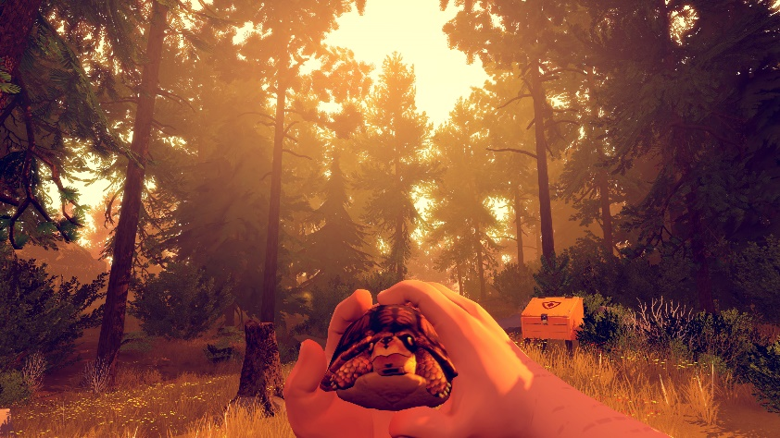
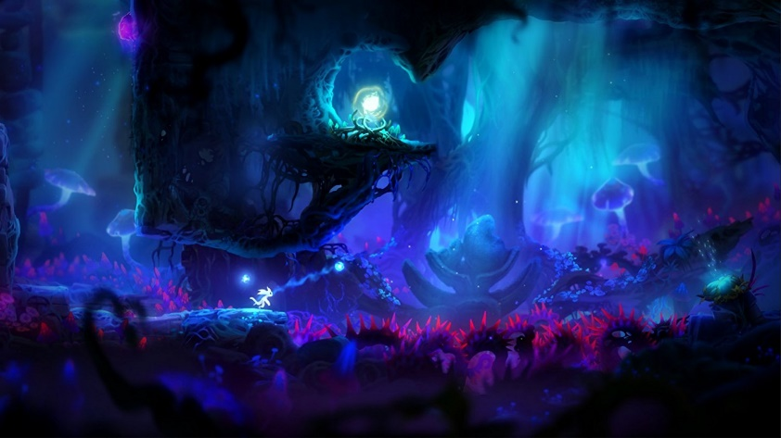

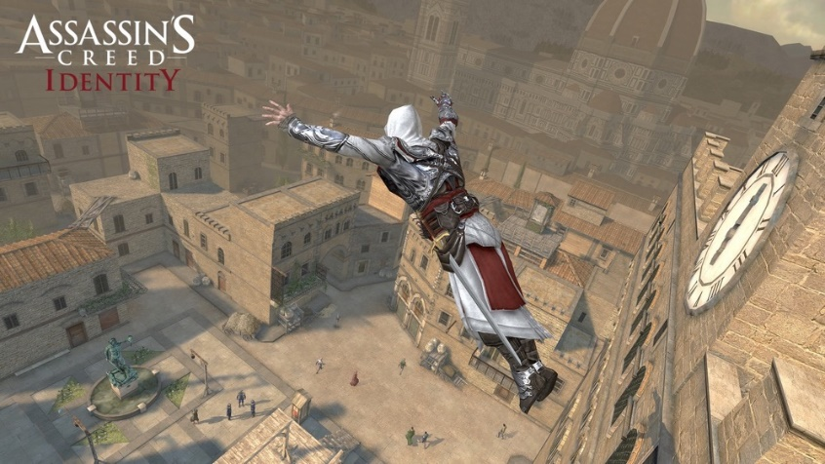
Video Juegos
FireWatch
Ori and the Blind Forest
Arizona Sunshine (VR)
Assassin’s Creed Identity (móviles)
Notes:
El continua insistiendo me dice que unity tiene juegos como:
y me muestra este video

Slide 11
Video Juegos

Slide 12

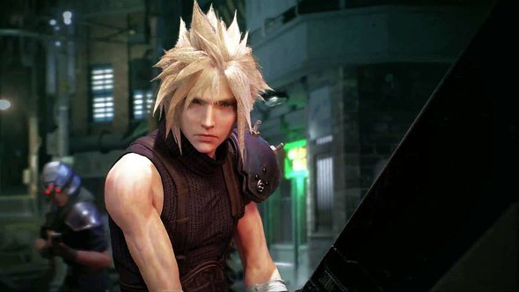
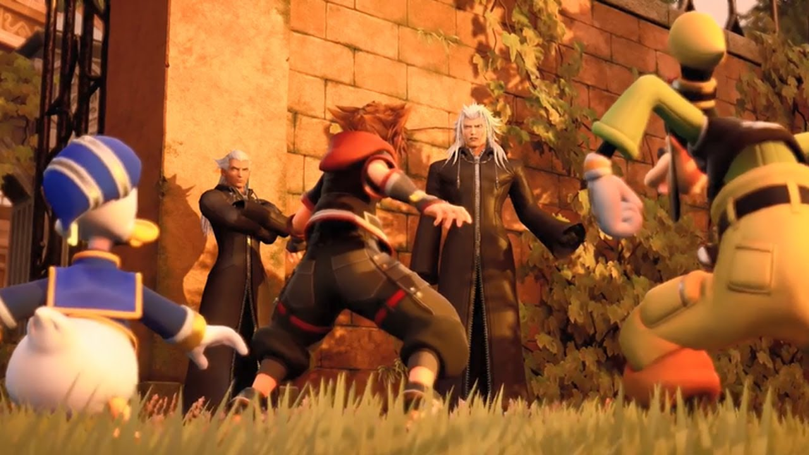


Video Juegos
Final Fantasy 7 remake
Kingdom Hearts 3
Days Gone
Injustice 2
Notes:
Yo le dije no papa, en unreal ud va a encontrar juegos como:
Mejor dicho vean este video

Slide 13
Video Juegos

Slide 14


Video Juegos
Notes:
Cual motor creen que es mejor?
Bueno para darles mas opciones les voy a mostrar un motor, que antes era conocido como Cryengine
que ahora hace parte de Amazon y se llama Lumberyard y les dejo un pequeño demo.

Slide 15
Video Juegos
Notes:
Básicamente no hay motor de Videojuegos mejor que otro, hoy en día hay muchas opciones y en vez de buscar entre comentarios y opinión de terceros cual es el mejor, lo que tenemos que hacer es buscar cual se adapta a nuestras necesidades y con base en ello escoger el motor a trabajar, la tecnología esta y las herramientas también, así que es momento de trabajar para lograr acceder a este interesante mundo.

Slide 16
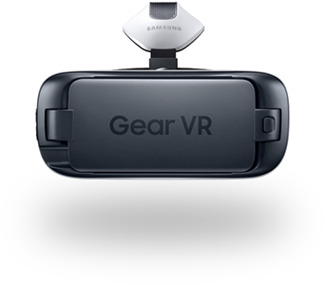
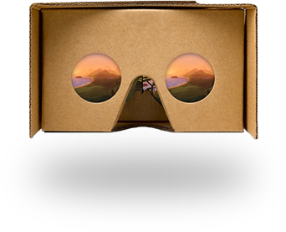
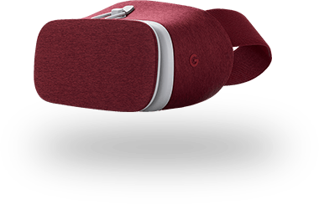
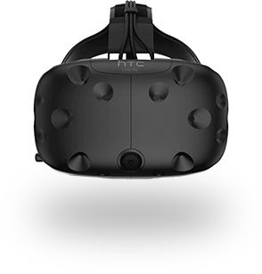
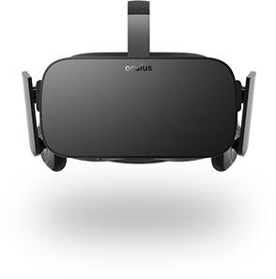
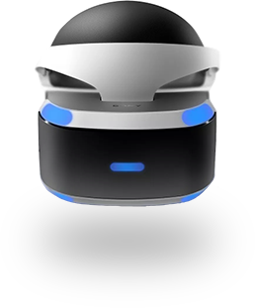
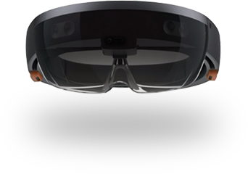
Realidad Virtual y Aumentada
Notes:
Ahora para darle mayor expansion a la tecnologia, ahora tenemos un gran variedad de herramientas para hacer que los videojuegos presenten una experiencia completamente inmersiva.
Los tres primeros son enfocados a dispositivos moviles
Tenemos el google cardboard barato economico sencillo pero basico
El google daydream, que es una version mas comoda que las google cardboard con control remote para accede a algunas otras funciones
Tenemos el samsun Gear VR que es para telefonos Samsung y en este caso es un poco mas costoso
Tenemos luego los dispositivos que son gama mas alta porque tienen su propia tecnologia como:
Microsoft Hololens
HTC VIVE – Steam VR
Oculus Rift
Ps VR
Cada uno de los motores de videojuegos tienen compatibilidad para estos dispositivos, asi que el desarrollo de experiencias con realidad virtual y aumentada ahora es algo que Podemos tener al alcance
Aca les dejo unos videos para que se hagan un idea:

Slide 17
Realidad Virtual y Aumentada

Slide 18
Realidad Virtual y Aumentada
Notes:
Antes de darle Paso a Humberto aprovechando esta temática, quiero invitarlos al diplomado Virtual de videojuegos que precisamente se empezara a ofertar, ya que la tecnología actual lo permite y precisamente la multimedia ya ha trascendido para poder ofrecerlo en esta institución, en este diplomado estaremos como docentes, el profe Mario y mi persona y tendremos como base trabajar los fundamentos de 3d, como llevarlos a Unity y trabajar con plugins de realidad virtual y aumentada para que tengamos posibilidad de crear videojuegos con esta tecnología.
Nuevamente quiero agradecer poder acercarme a ustedes así fuera de esta manera. Es un placer compartir este espacio y saber que gracias a estas herramientas existe la posibilidad de contacto.
Un gran agradecimiento a toda la comunidad FADP y asistentes.
Nos vemos en el diplomado!.

